Slide 1




Notes:
Thiết kế: Hương Thảo – Zalo 0972115126

Slide 2






Slide 3

ĐỐ
KHỞI
ĐỘNG
BẠN

Slide 4

Luật chơi
Viết câu trả lời vào bảng con
Trả lời đúng được thưởng quà.
Trả lời sai không được thưởngquà.

Slide 5


Kể tên các tỉnh thuộc vùng Tây Nguyên
.?.
Kom Tum, Gia Lai, Đăk Lăk, Đăk Nông và Lâm Đồng.

Slide 6
Kể tên các vùng tiếp giáp với vùng Tây Nguyên
Các vùng tiếp giáp: Duyên hải miền Trung, Nam Bộ.
.?.

Slide 7
Kể tên các cao nguyên ở vùng Tây Nguyên
Kon Tum, Pleiku, Đắk Lắk, Mơ Nông, Lâm Viên, Di Linh
.?.

Slide 8


Slide 9


b) Tìm hiểu về khí hậu

Slide 10
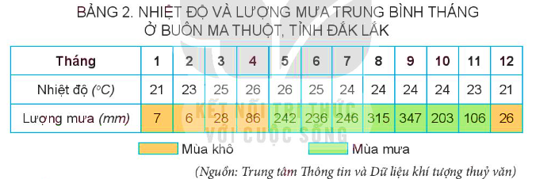
Đọc thông tin bảng 2 và hoàn thành phiếu bài tập

Slide 11
PHIẾU HỌC TẬP
1. Đọc thông tin trong mục 2b, hãy nêu đặc điểm chính của khí hậu ở Tây Nguyên
- Nhiệt độ:………………………………………………………………………………………………………
Mùa:……………………………………………………………………………………………………………
……………………………………………………………………………………………………………………….
2. Dựa vào bảng 2. Nhiệt độ và lượng mưa trung bình tháng ở Buôn Ma Thuột, tỉnh Đắk Lắk, hãy hoàn thành bảng dưới đây:
Nhiệt độ tháng cao nhất (℃ )
Nhiệt độ tháng thấp nhất (℃ )
Lượng mưa tháng cao nhất (mm)
Lượng mưa tháng thấp nhất (mm)
Thời gian mùa mưa
Thời gian mùa khô

Slide 12
PHIẾU HỌC TẬP
1. Đọc thông tin trong mục 2b, hãy nêu đặc điểm chính của khí hậu ở Tây Nguyên
Cao quanh năm, trung bình trên 20℃
- Nhiệt độ:………………………………………………………………………………………………………
Hai mùa rõ rệt là mùa mưa và mùa khô. Lượng mưa tập trung chủ yếu vào
Mùa:……………………………………………………………………………………………………………
……………………………………………………………………………………………………………………….
mùa mưa. Mùa khô có tình trạng thiếu nước.
2. Dựa vào bảng 2. Nhiệt độ và lượng mưa trung bình tháng ở Buôn Ma Thuột, tỉnh Đắk Lắk, hãy hoàn thành bảng dưới đây:
Nhiệt độ tháng cao nhất (℃ )
Nhiệt độ tháng thấp nhất (℃ )
Lượng mưa tháng cao nhất (mm)
Lượng mưa tháng thấp nhất (mm)
Thời gian mùa mưa
Thời gian mùa khô
26℃, tháng 4, 5
21℃, tháng 1, 12
347 mm, tháng 9
6 mm, tháng 2
Tháng 5 đến tháng 11
Tháng 12 đến tháng 4 năm sau

Slide 13

Đặc điểm khí hậu ở Tây Nguyên: nhiệt độ cao quanh năm, trung bình trên 20℃;
Có hai mùa rõ rệt: mùa mưa (từ tháng 5 đến tháng 11) và mùa khô (từ tháng 12 đến tháng 4 năm sau);
Lượng mưa tập trung chủ yếu vào mùa mưa, mùa khô có tình trạng thiếu nước.

Slide 14
c) Tìm hiểu về đất

Slide 15

Đọc thông tin, em hãy cho biết tên và đặc điểm của loại đất chính ở vùng Tây Nguyên.

Slide 16
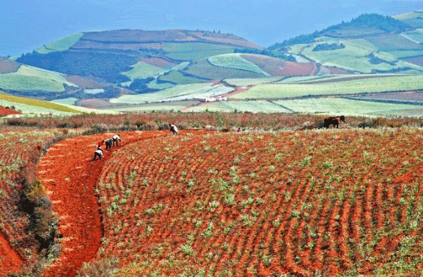
Vùng Tây Nguyên có đất đỏ badan là chủ yếu. Đất giàu chất dinh dưỡng, thích hợp để trồng các cây công nghiệp như: cà phê, hồ tiêu, cao su,...

Slide 17
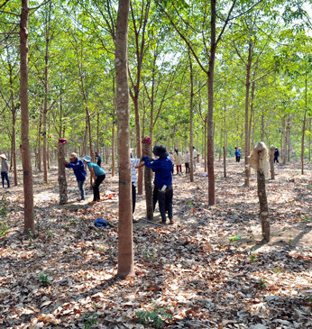
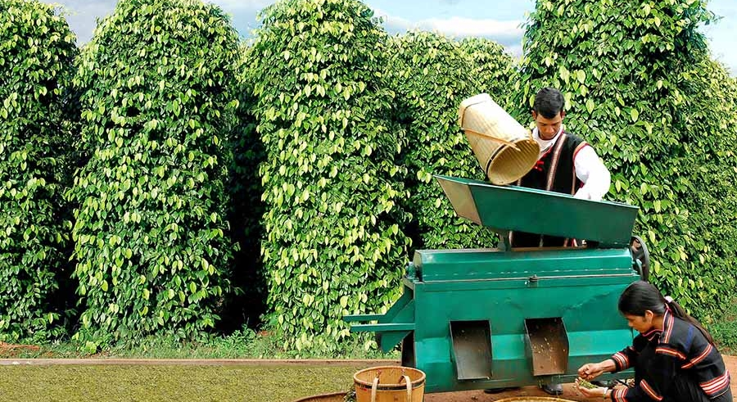
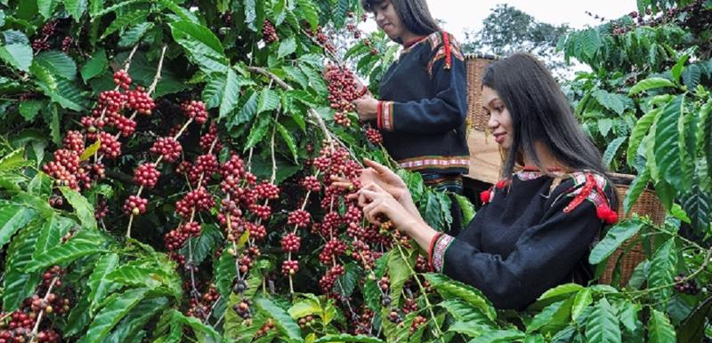

Slide 18


Slide 19


Slide 20

Trò chơi:
Ai nhanh hơn?

Slide 21


Chia lớp thành các nhóm. Phát cho các nhóm các thẻ để viết độ cao của các cao nguyên.
Các thành viên trong nhóm viết độc cao của các cao nguyên vào thẻ và dán lên bảng.
Trong vòng 2 phút, nhóm nào hoàn thành nhanh và chính xác nhất là nhóm chiến thắng.

Slide 22

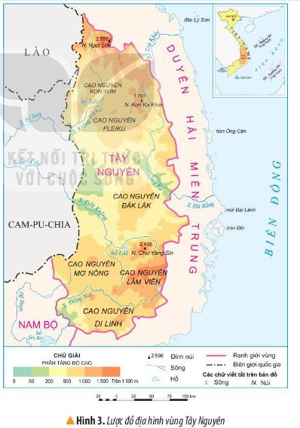

Slide 23
500 m
800 m
500 m
800 m
1 500 m
1 000 m

Slide 24


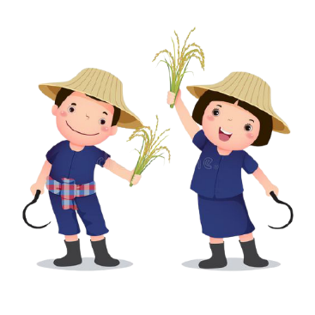
Notes:
Thiết kế: Hương Thảo – Zalo 0972115126

